Slide 1
PLANTABAL · DEPARTAMENTO SST
REPORTE
SEMANAL SST
SEMANA 36
01 – 07 de Septiembre, 2026
MANTENIMIENTO TABLERO SCI
PRUEBA MOTOBOMBA
RESPIRADORES ARMOR
REPOSITORIO EHS DIGITAL

Slide 2
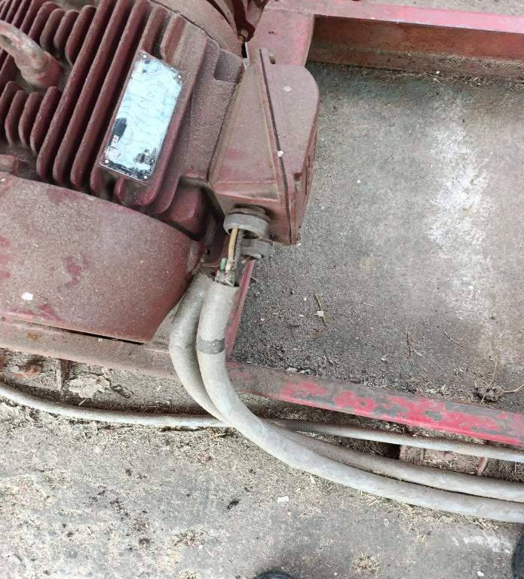
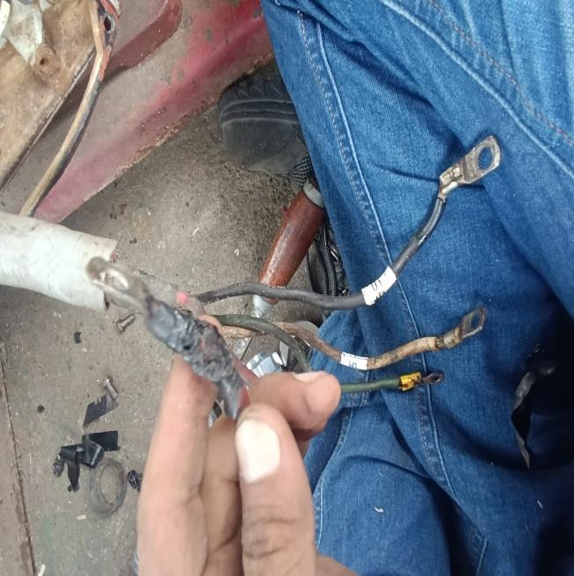
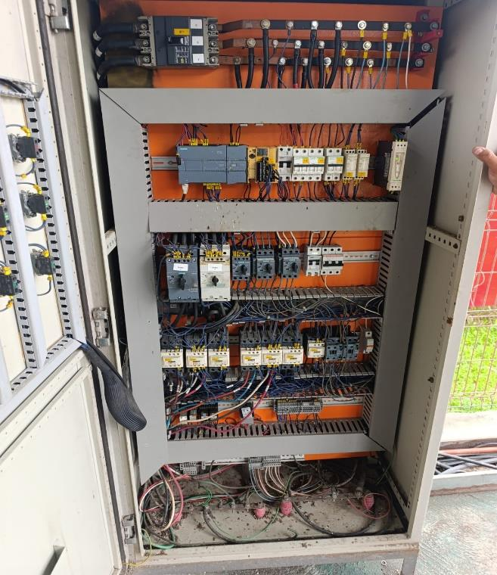
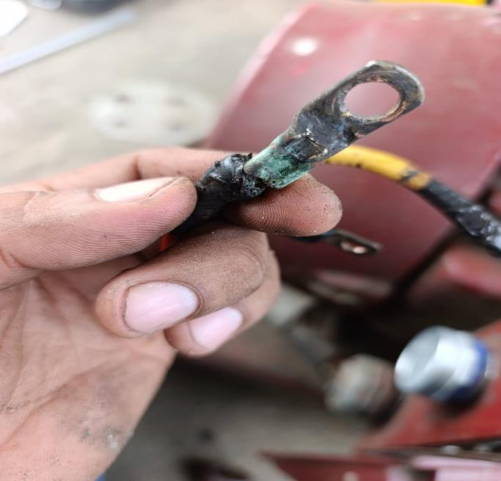
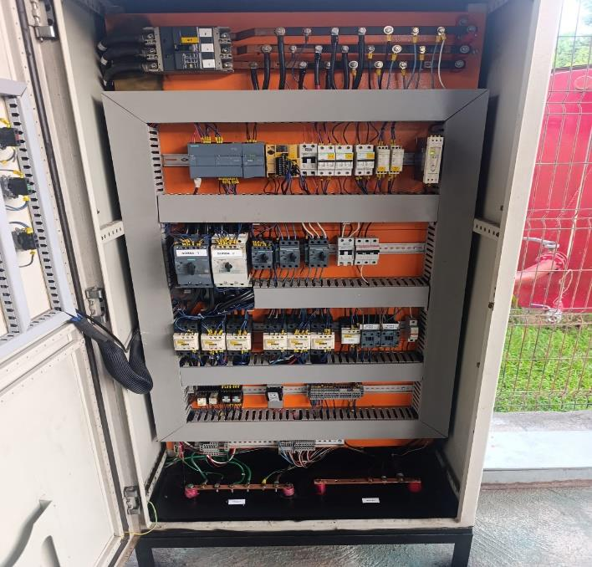
Actividad 01 · 05 Septiembre 2026
Mantenimiento Tablero Eléctrico de Control SCI
Ing. Jonathan Cedeño · Electrical Services JC
Hallazgos
Terminales recalentadas — Bomba 1 y Bomba 2
Conectores de manguito sellado dañados
9 componentes inspeccionados y normalizados
✓ 9/9 CONFORME
Próximo mantenimiento
TABLERO ELÉCTRICO SCI
INTERIOR — ANTES
07 de marzo de 2027
Bomba inspeccionada
INTERIOR — DESPUÉS
DURANTE INTERVENCIÓN

Slide 3
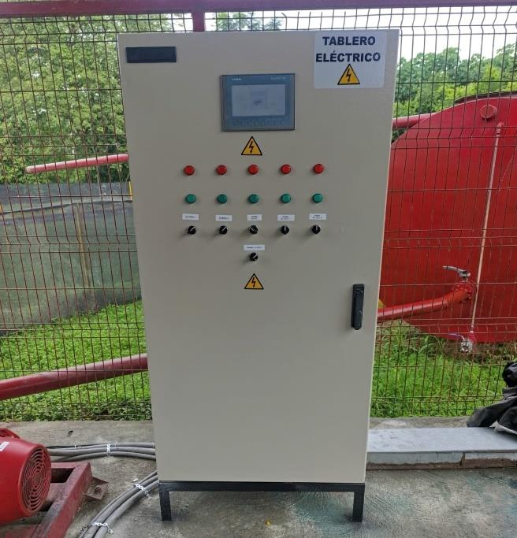
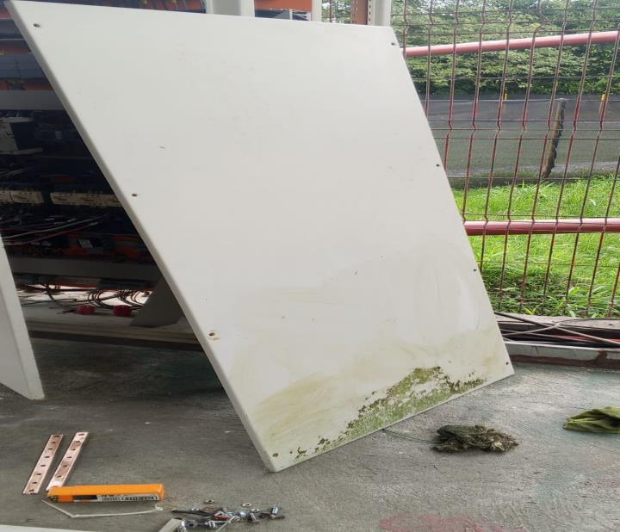
Hallazgos · Evidencia fotográfica
Condiciones encontradas en campo
Terminales Recalentadas
Conector de Manguito Dañado
Terminales con signos de sobrecalentamiento en Bomba 1 y Bomba 2. Intervenidas y normalizadas. Se reemplazaron terminales y se verificó continuidad.
Daño térmico visible en el conector. Reemplazo completo para garantizar continuidad eléctrica y seguridad operativa del circuito SCI.

Slide 4
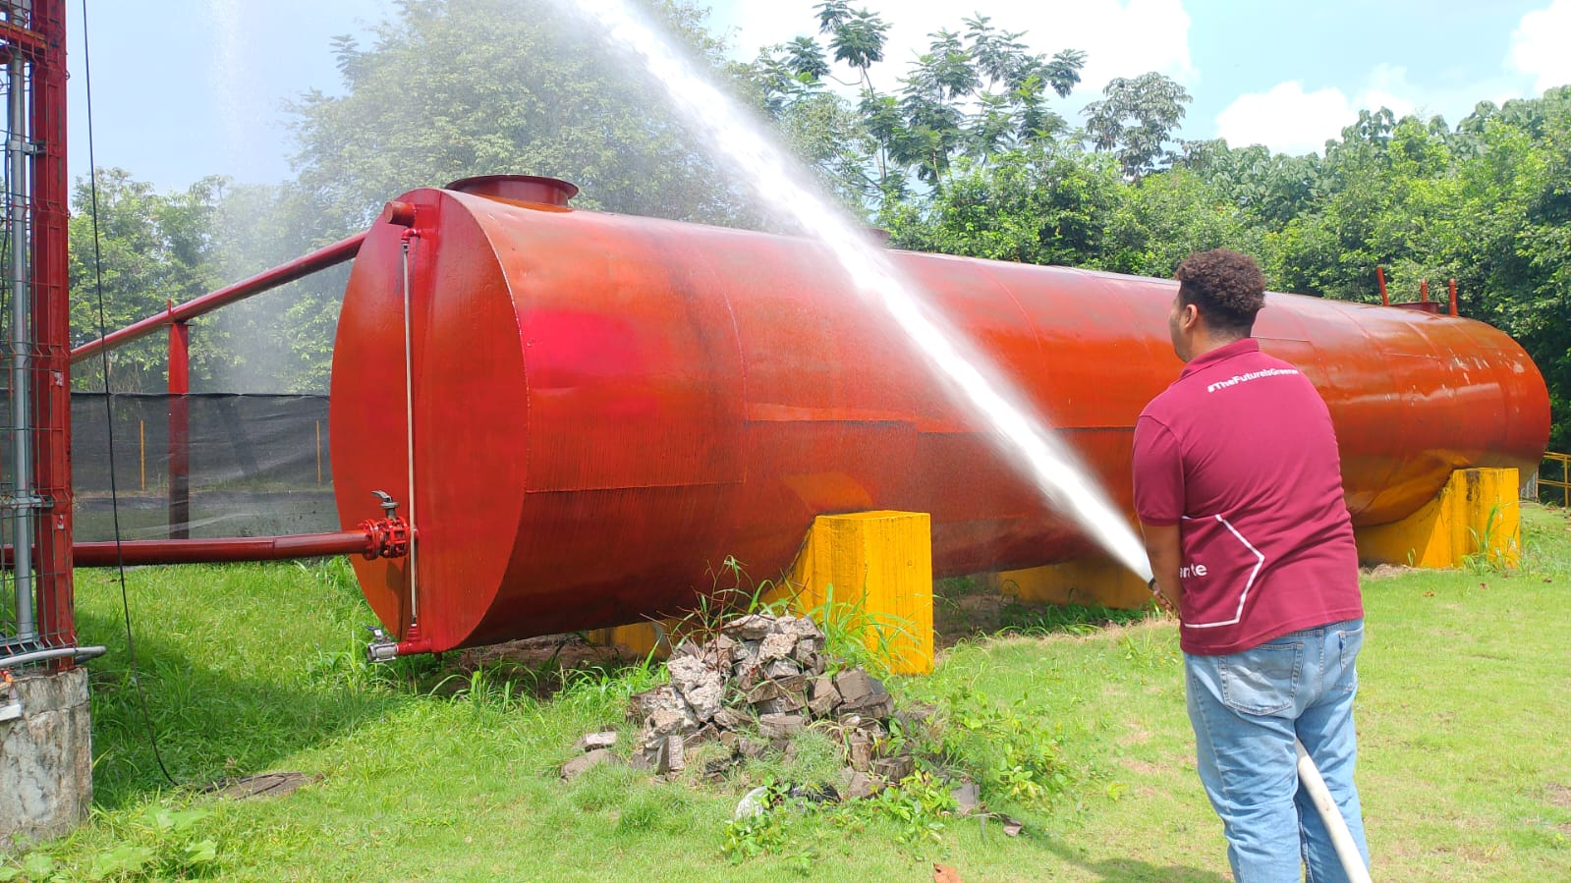
Actividad 02 · Frecuencia Semanal
Prueba Operacional Semanal — Motobomba SCI
Objetivo de la prueba
Verificar arranque automático y manual
Validar presión y caudal operativo
Garantizar disponibilidad ante emergencia
Detección temprana de anomalías
✓ OPERATIVA
¿Por qué es crítica?
La prueba semanal garantiza que el equipo responderá al 100% ante un evento real. Un SCI inoperativo en emergencia puede tener consecuencias irreversibles para la planta y el personal.

Slide 5
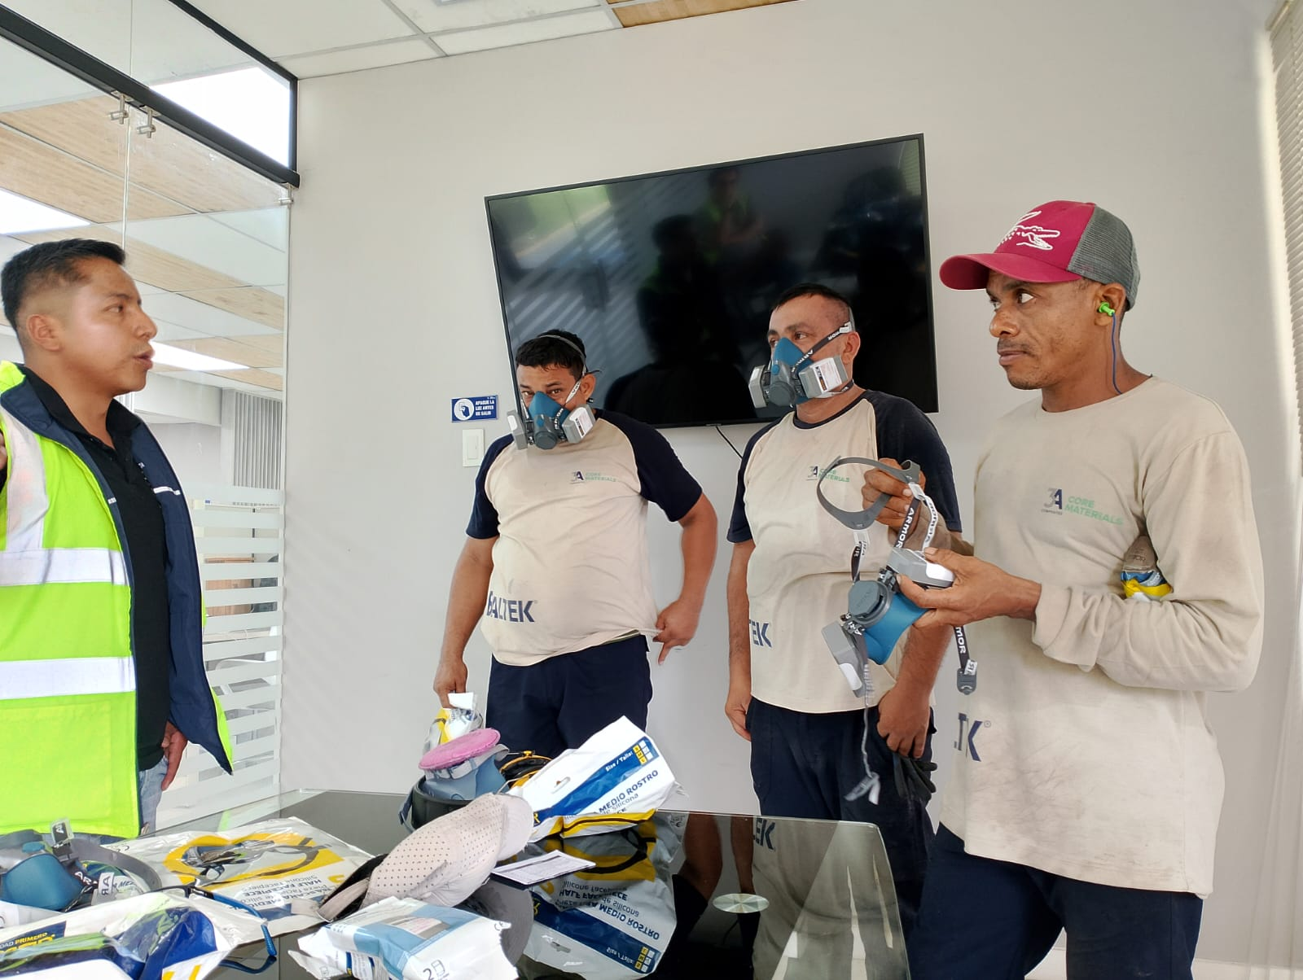
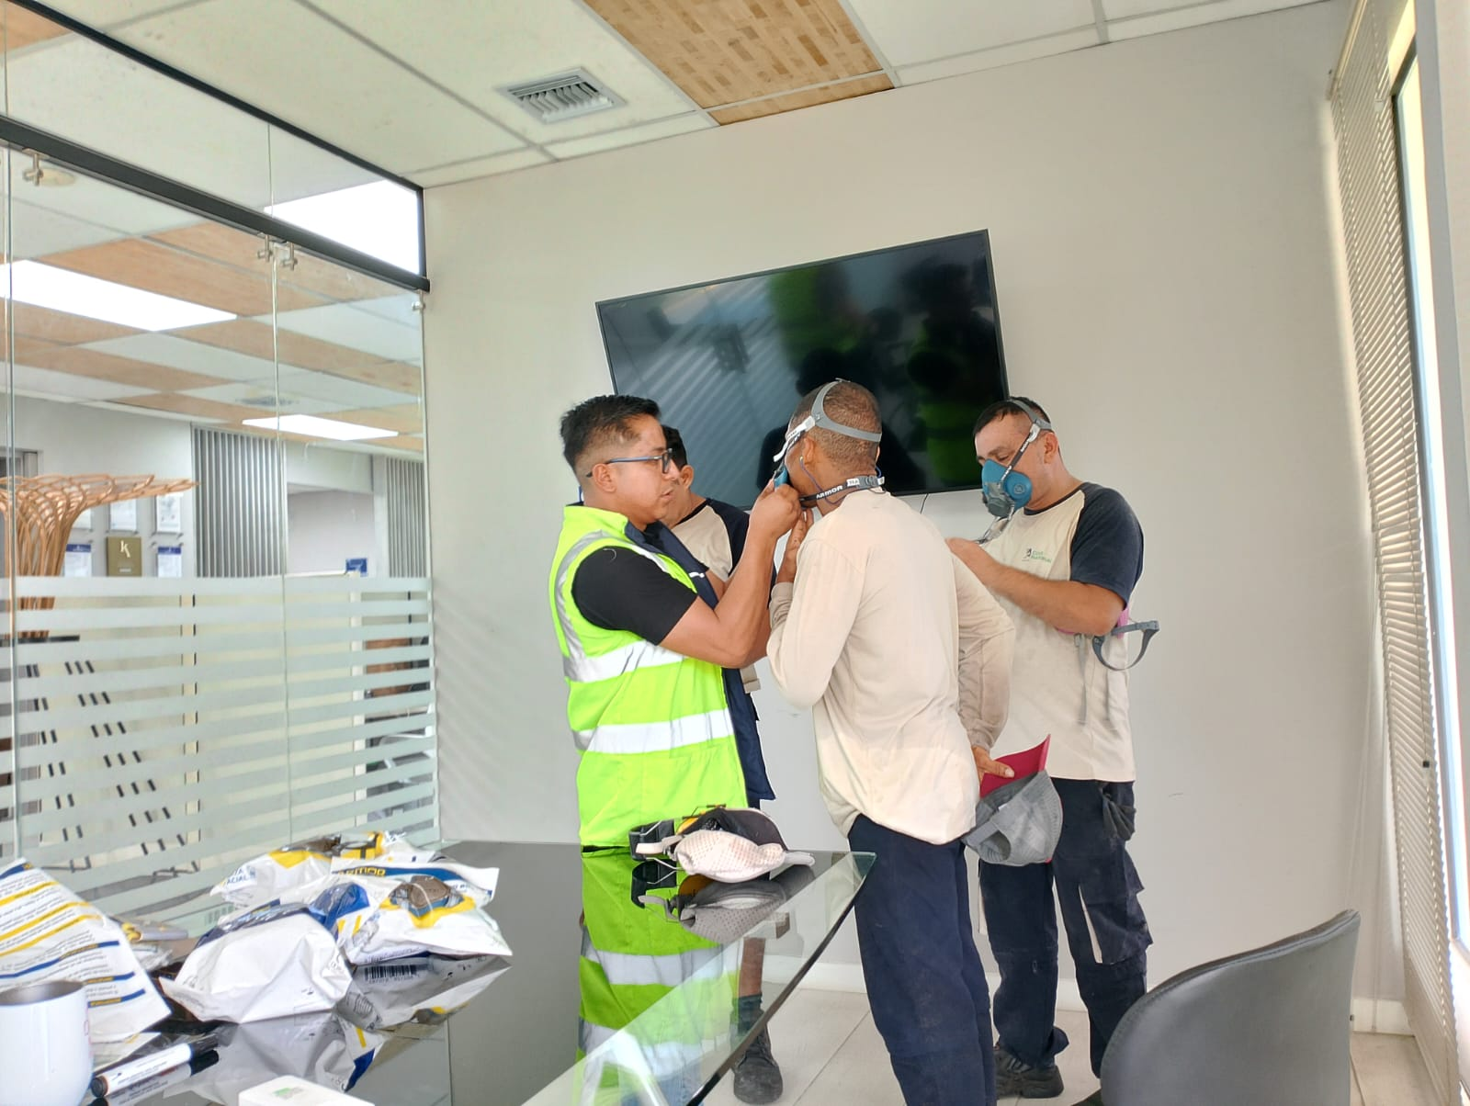
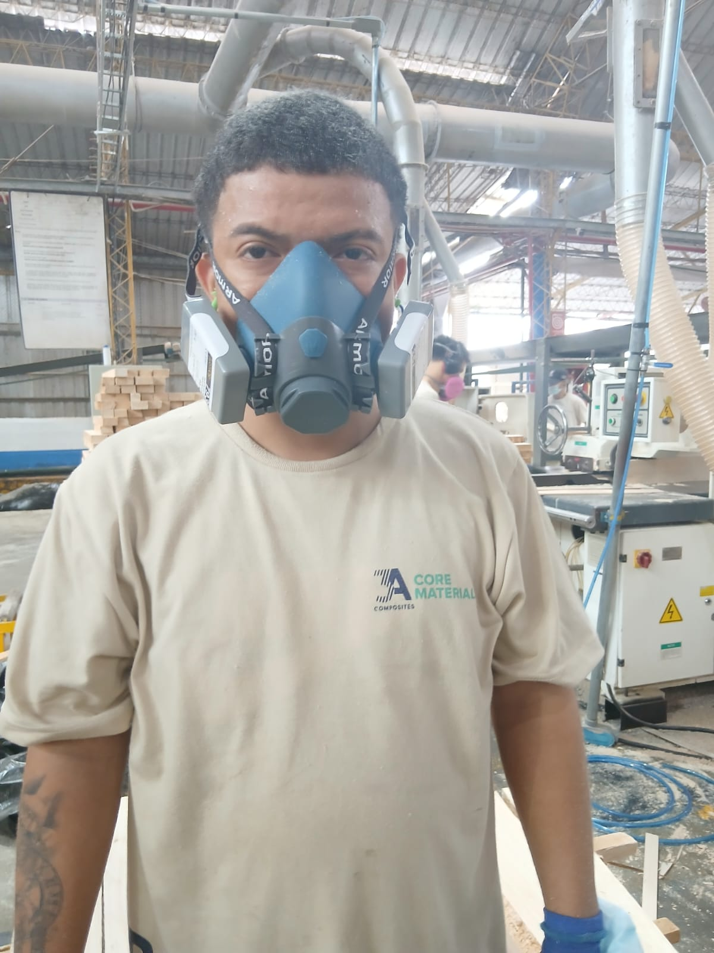
Actividad 03 · Salud Ocupacional
Prueba de Ajuste y Capacitación — Respiradores ARMOR
CAPACITACIÓN AL PERSONAL
PRUEBA DE AJUSTE INDIVIDUAL
USO EN PLANTA
Puntos cubiertos
Selección del respirador según tarea · Técnica correcta de colocación
Prueba de ajuste positiva y negativa · Reconocimiento de vida útil del filtro
Almacenamiento y limpieza del equipo · Marca ARMOR — certificación vigente

Slide 6
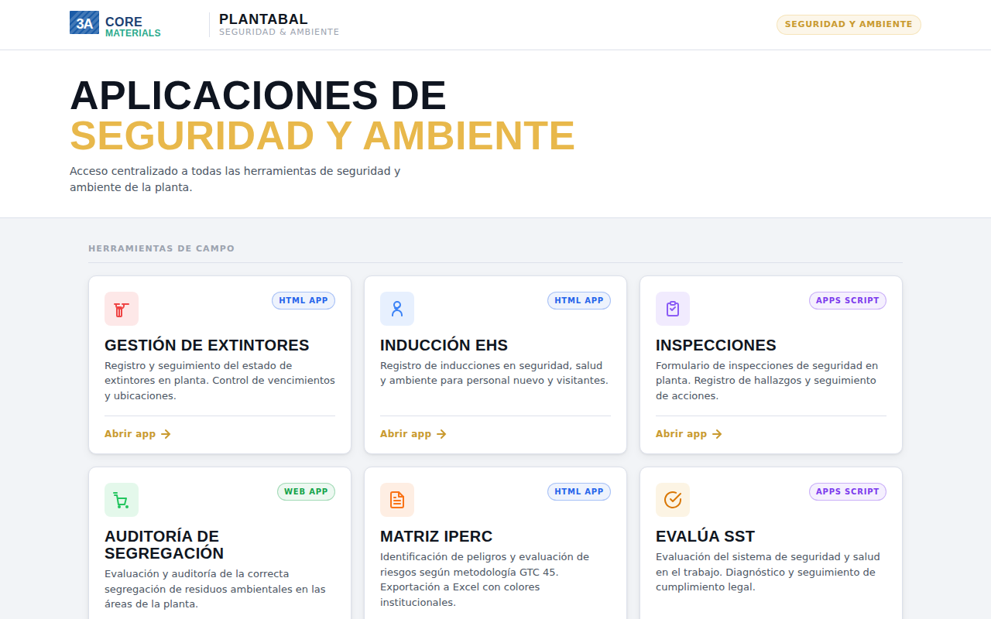
Gestión Digital · Departamento SST
Repositorio Digital EHS — Plantabal
Centralización de herramientas, formatos e inspecciones en plataformas digitales desarrolladas internamente.
10
7
3
APPS ACTIVAS
APPS HTML LOCALES
APPS EXTERNAS
Herramientas EHS desarrolladas internamente
Aplicaciones web en GitHub Pages para inspecciones, registros y seguimiento en tiempo real desde cualquier dispositivo.
• Cero costo de infraestructura
• Acceso sin instalación
• Actualizaciones inmediatas
• Evidencia digital trazable

Slide 7
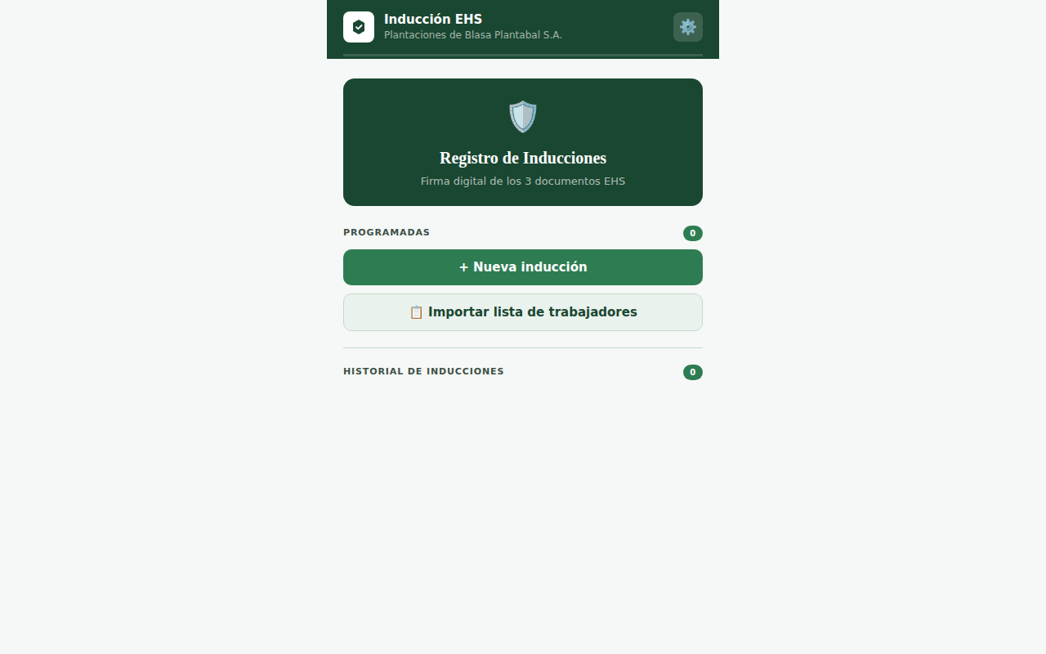
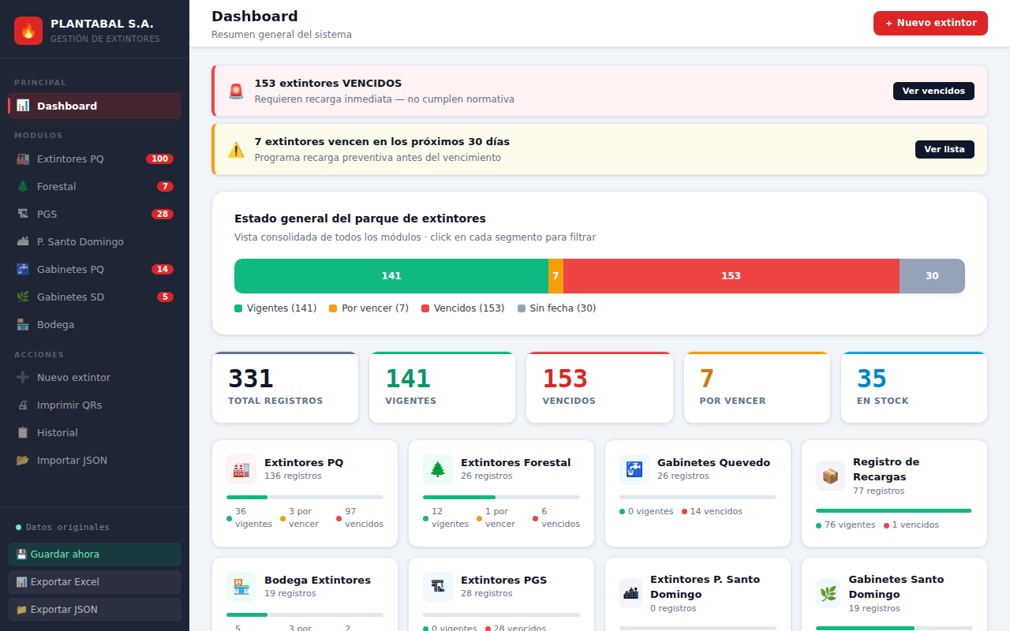
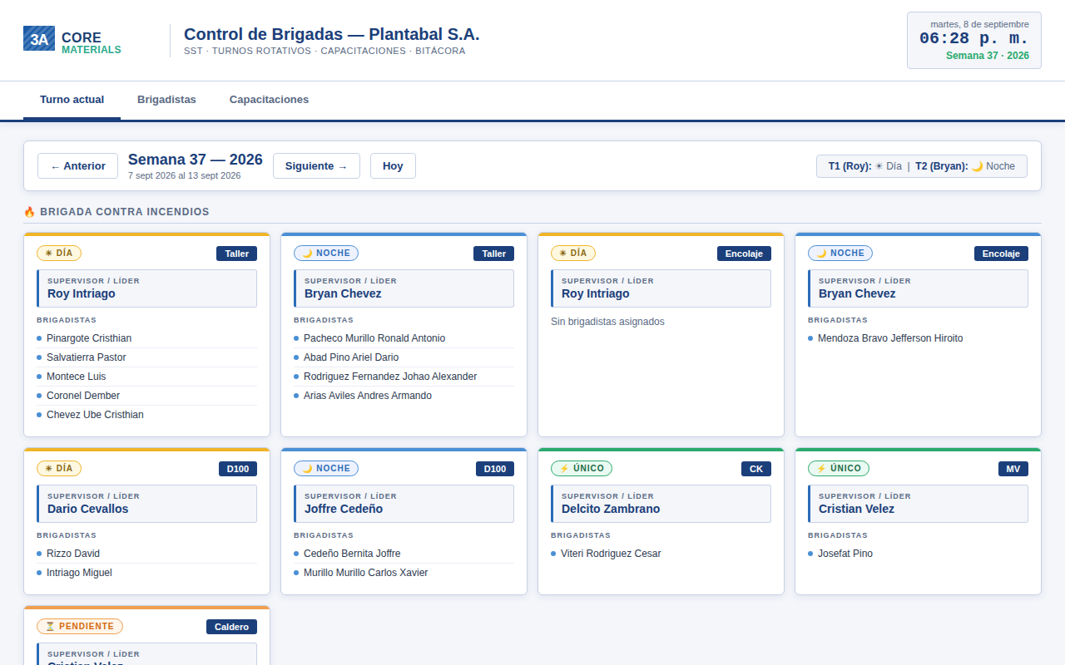
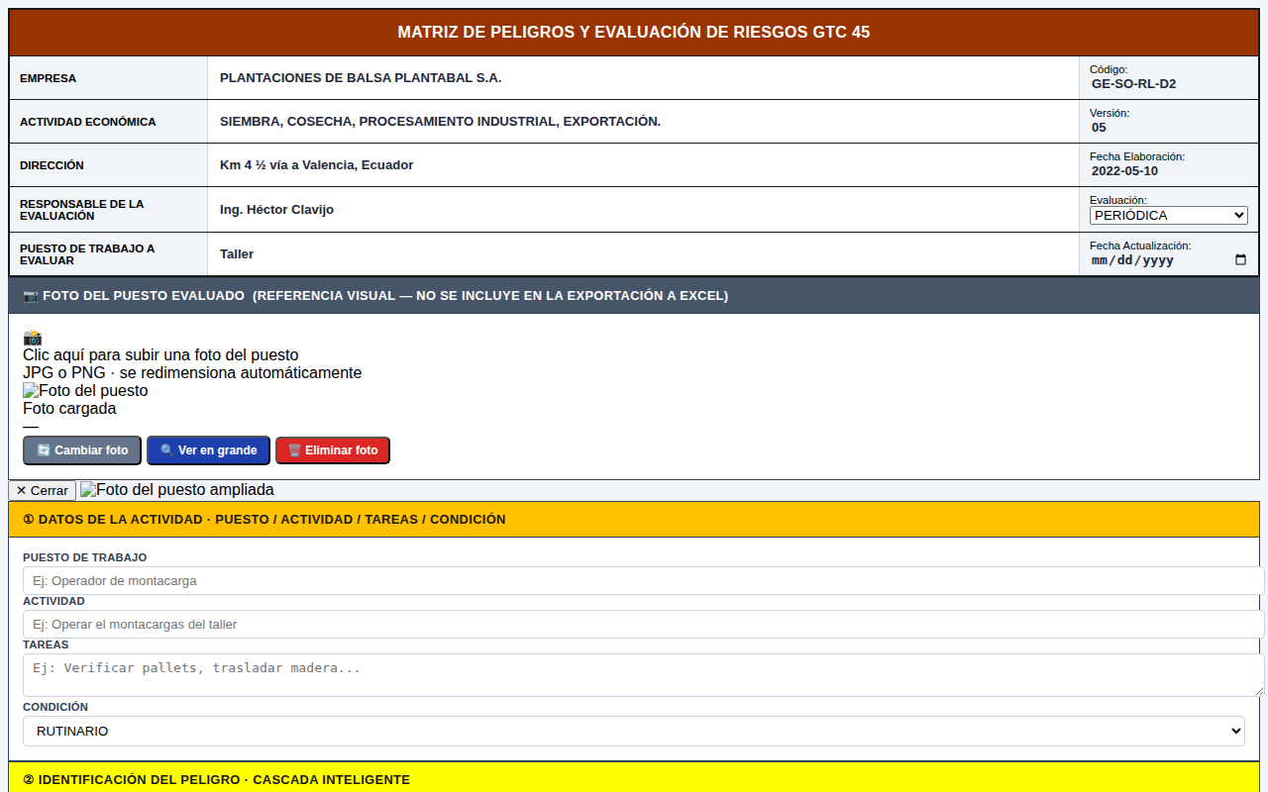
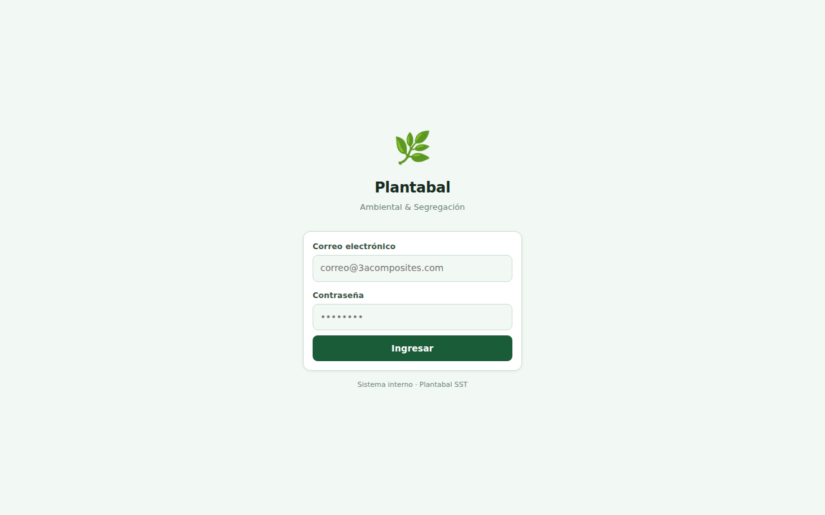
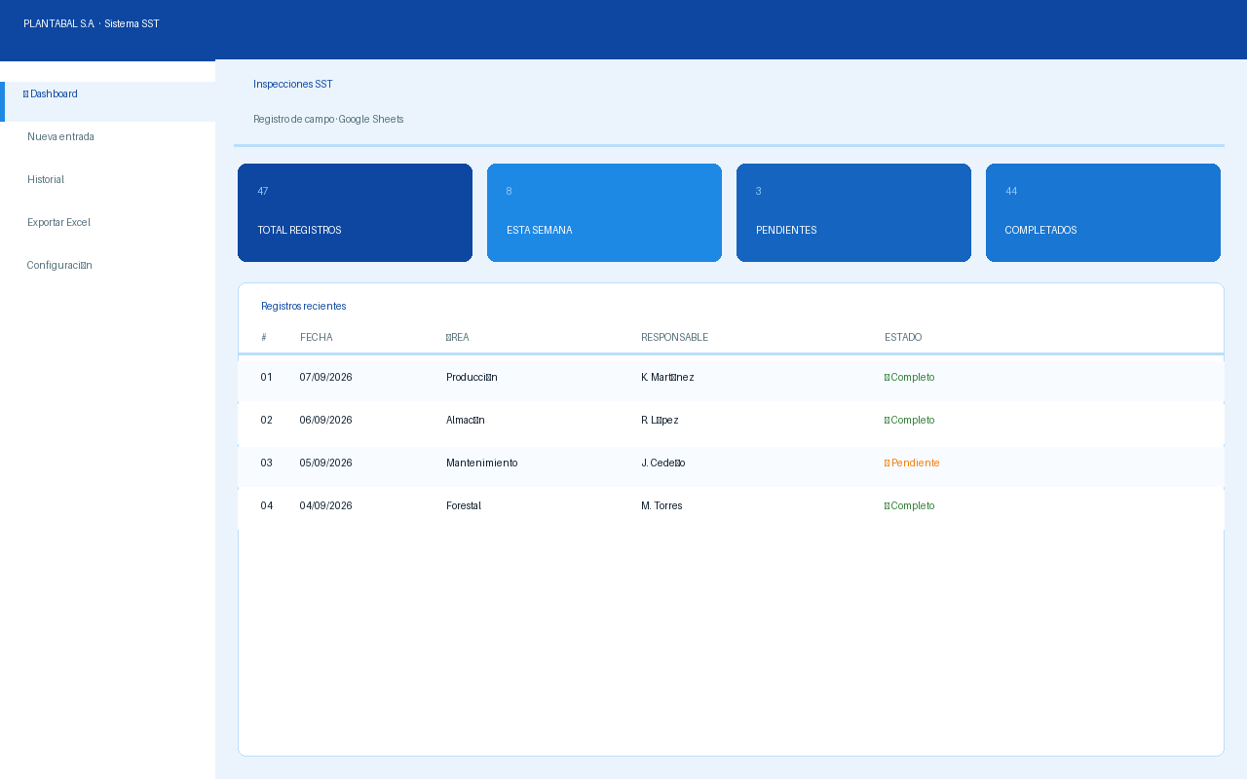
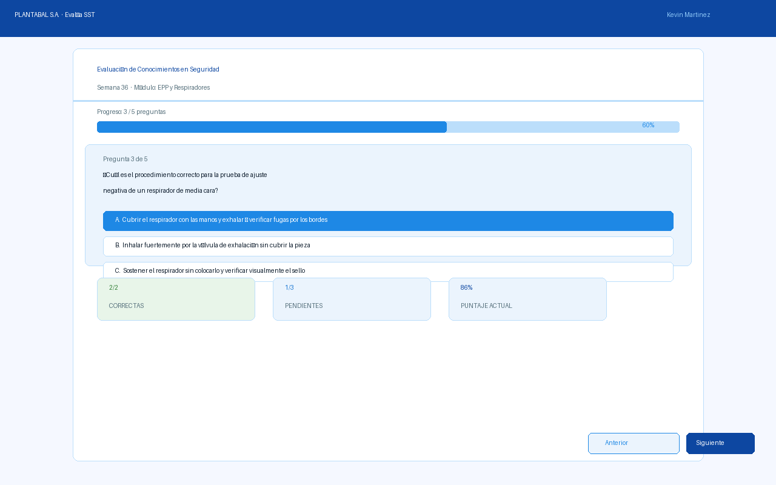
Aplicaciones locales · GitHub Pages
Herramientas EHS desarrolladas internamente
INDUCCIÓN EHS
EXTINTORES
BRIGADAS
IPERC
App HTML · Tiempo real
App HTML · Inspección
App HTML · Registro
App HTML · Riesgos
APP AMBIENTE
INSPECCIONES SST
EVALÚA SST
App HTML · Seguimiento
App HTML · Campo
App HTML · Evaluación

Slide 8
Apps externas · Google Workspace
Aplicaciones Web y Apps Script
INS
Inspecciones SST
APPS SCRIPT
Formulario de inspecciones de campo con registro automático en Google Sheets.
EVA
Evalúa SST
APPS SCRIPT
Evaluación de conocimientos en seguridad para personal operativo con puntaje automático.
AUD
Auditoría de Segregación
GOOGLE SHEETS
Control de segregación de residuos sólidos y seguimiento de cumplimiento ambiental.

